Slide 1
《识字2 金木水火土》
语文精品课件 一年级上册
授课老师：某某 | 授课时间：20XX.XX
某某小学

Slide 2
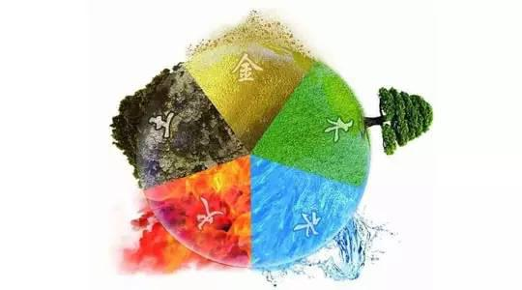
背景介绍
一二三四五，
金木水火土。

Slide 3
数一数
四只
五人
三朵

Slide 4
识字
黄金
金牌
金
金项链
铝合金

Slide 5
识字
木
木头
树木
木工
木地板

Slide 6
识字
水
水瓶
河水
自来水
水杯

Slide 7
识字
火
大火
火灾
火红
灭火

Slide 8
识字
土
泥土
土地
土豆
铲土

Slide 9
识字
天地分上下，
日月照今古。

Slide 10
识字
天
雨天
晴天
下雪天
阴天

Slide 11
识字
地
雪地
菜地
草地
沙地

Slide 12
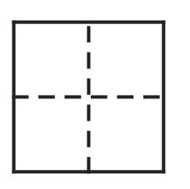
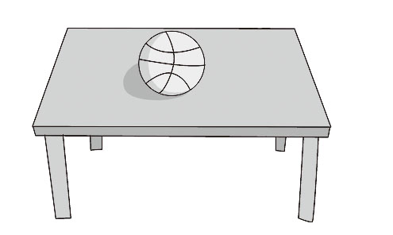
识字
上
下

Slide 13
识字
日
日期
日出
日晒
生日

Slide 14
识字
月亮
月光
月
月牙
五月

Slide 15
会写的字
一二三上

Slide 16
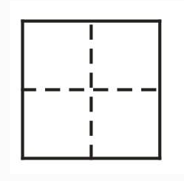
会写的字
竖中线
上半格
横中线
下半格

Slide 17
会写的字
竖中线
左半格
横中线
右半格

Slide 18
会写的字
田字格拍手歌
竖中线
田字格，四方方，
写好汉字它来帮。
左上格、右上格，
左下格、右下格，
横中线、竖中线，
各个方位记心间。
横中线
左上格
右上格
左下格
右下格

Slide 19
基本笔画
横
竖

Slide 20
基本笔画
先上后下

Slide 21
基本笔画
三

Slide 22
基本笔画
上

Slide 23
基本笔顺
从左到右
从上到下

Slide 24
基本笔顺
金木水火土
四五， 金木水火土。 天地分上下， 日月照今古。

Slide 25
感谢各位的聆听
语文精品课件 一年级上册
授课老师：某某 | 授课时间：20XX.XX
某某小学

